Slide 1
Муниципальное бюджетное образовательное учреждение «Лицей №5 г. Ельца»
Волонтерский отряд
«Поколение добра»

Slide 2
Цели и задачи волонтерского отряда «Поколение добра»
ЦЕЛЬ:
Создание условий для развития волонтерского движения в школе как одной из форм занятости, формирование позитивных установок обучающихся на добровольческую деятельность, а также для развития их самостоятельной познавательной деятельности, профилактики вредных привычек, воспитание здорового образа жизни.
ЗАДАЧИ:
Создать механизм работы школы с окружающим социумом, через деятельность социально-поддерживающих сетей сверстников и взрослых для детей и семей «группы риска»
Пропагандировать здоровый образ жизни (при помощи акций, тренинговых занятий, тематических выступлений, конкурсов и т.д.
Снизить количество обучающихся, состоящих на разных видах учета

Slide 3
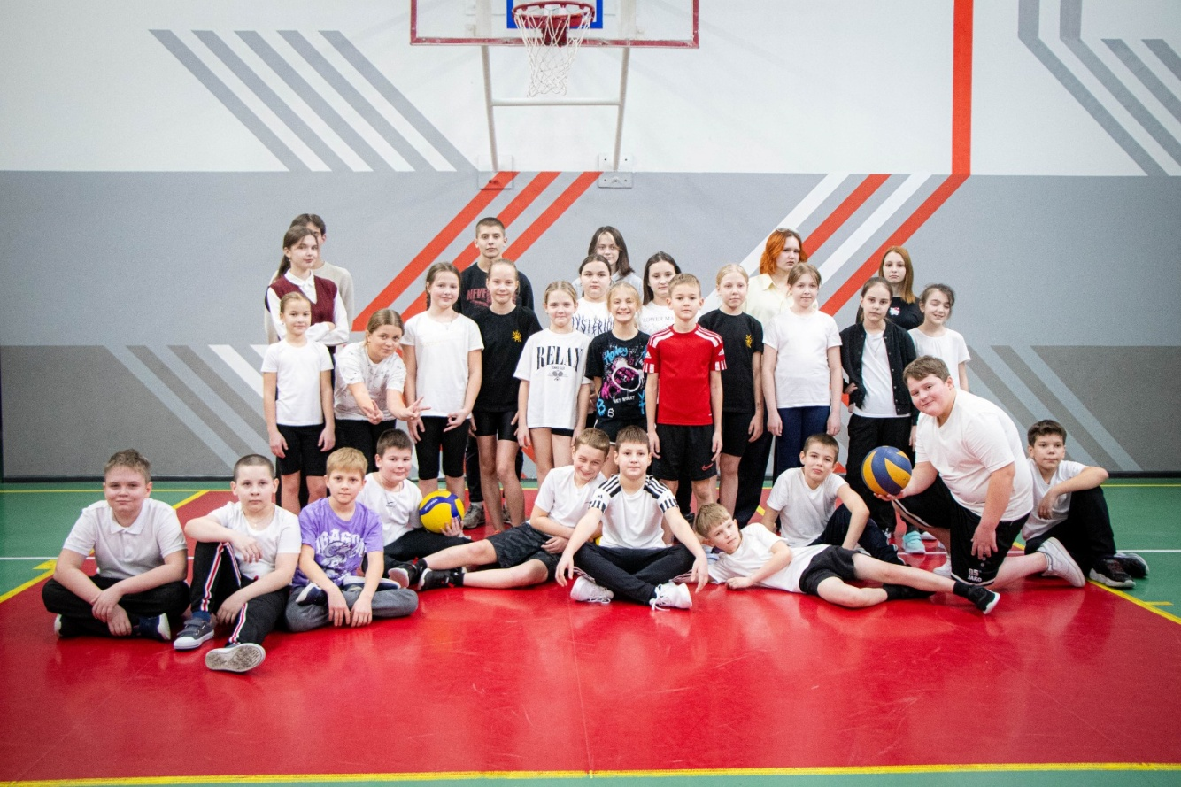
Волонтерский отряд ведет свою деятельность с 2015г.

Slide 4
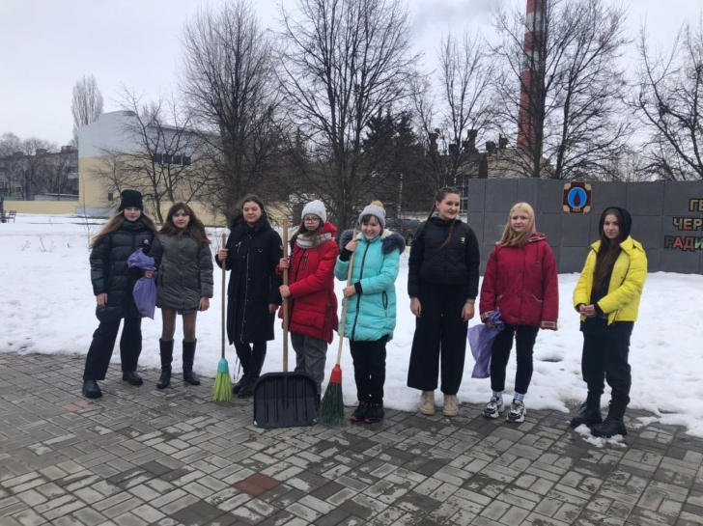
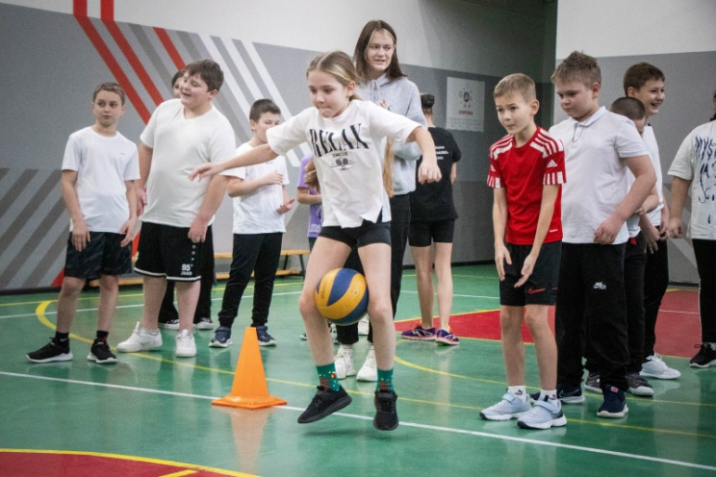
Направления деятельности:
«Чистый дворик» –организация субботников, экологических десантов
«Гордимся и помним» – помощь пожилым людям, ветеранам Великой Отечественной войны и труженикам тыла.
«Здоровым быть модно!» - пропаганда ЗОЖ как альтернатива алкоголизму, табакокурению и наркомании.
«Милосердие спасет Мир». Милосердие-готовность помочь кому-нибудь и простить из сострадания, человеколюбия.

Slide 5
